Slide 1
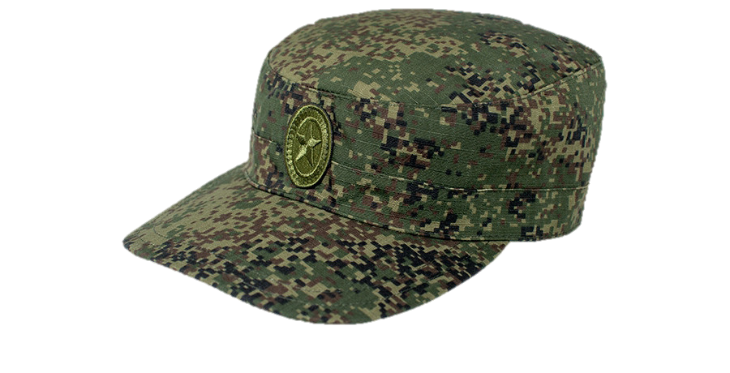
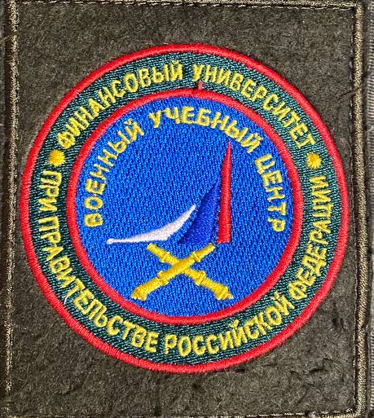
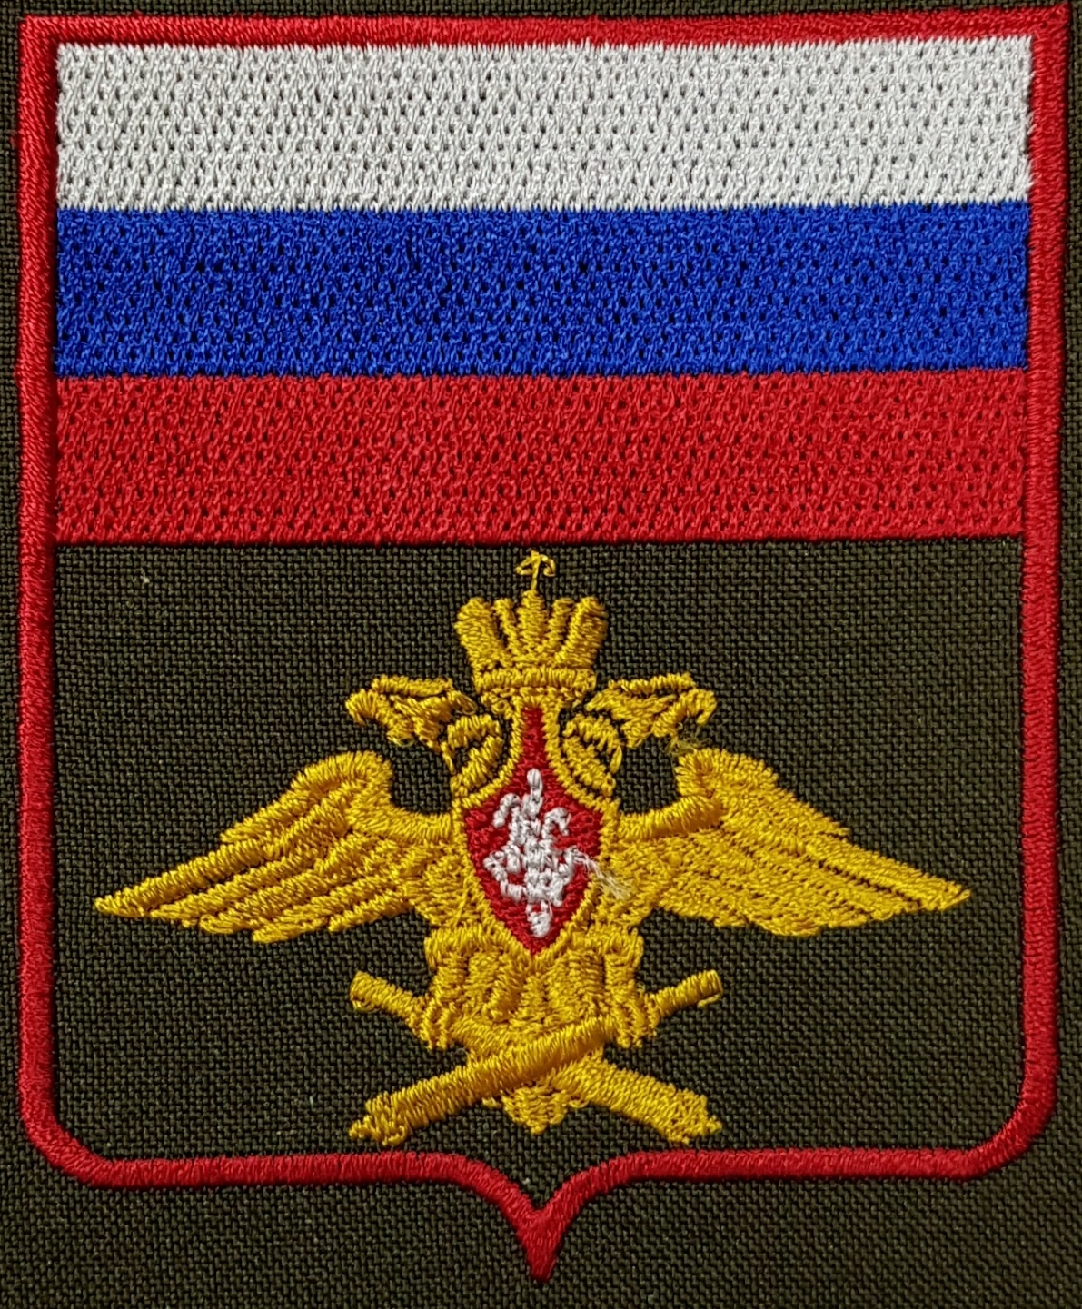
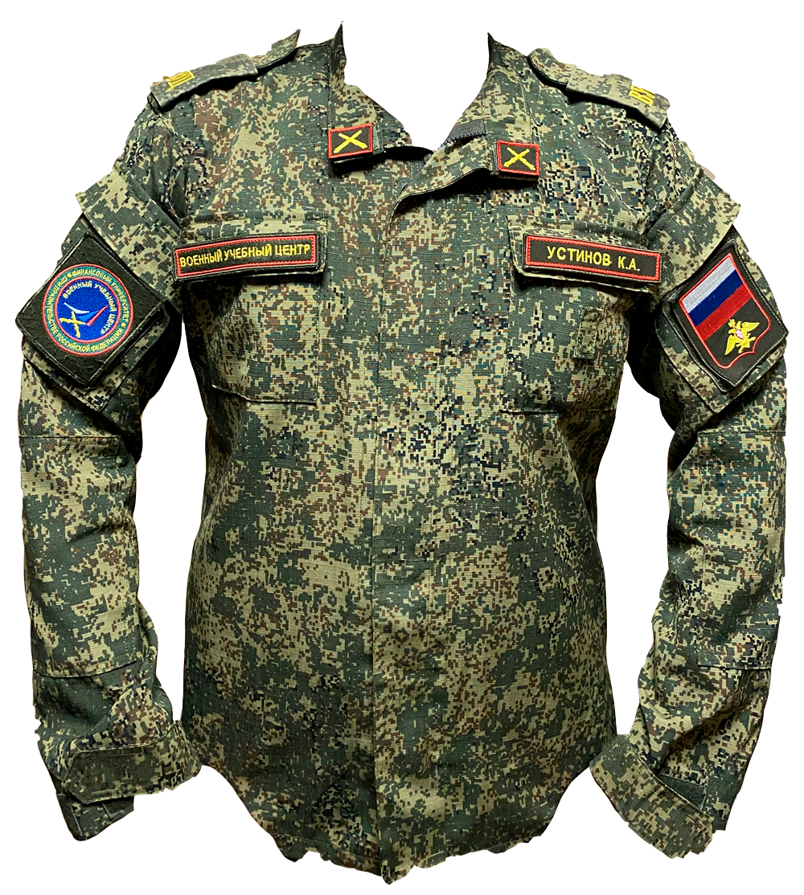
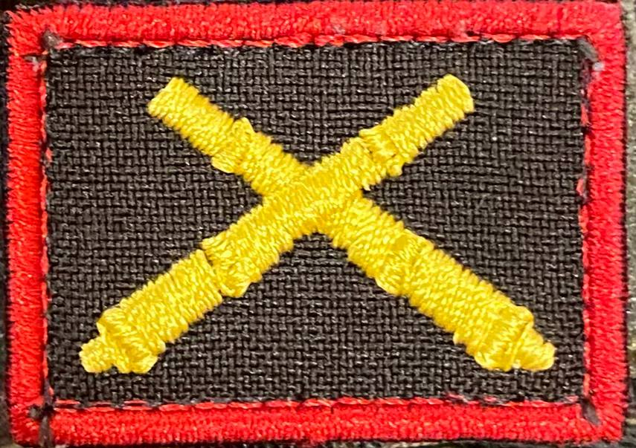
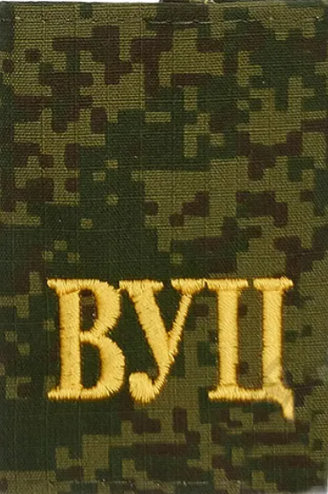
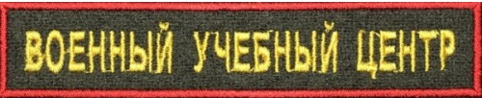
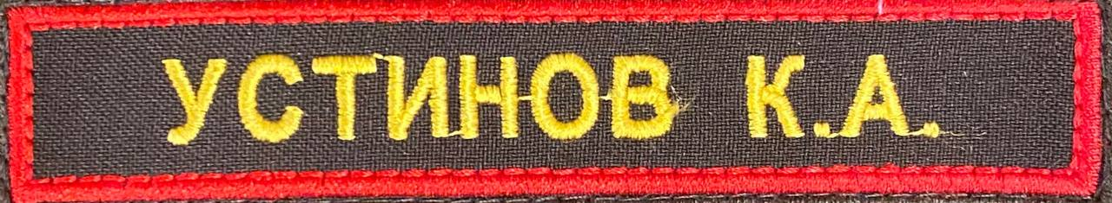
Фуражка х/б
летняя
Нарукавный знак принадлежности к ВУЦ
Нарукавный знак ВС РФ
Петлички РВиА
Погончики ВУЦ
Нашивка на правый карман
Нашивка на левый карман

Slide 2
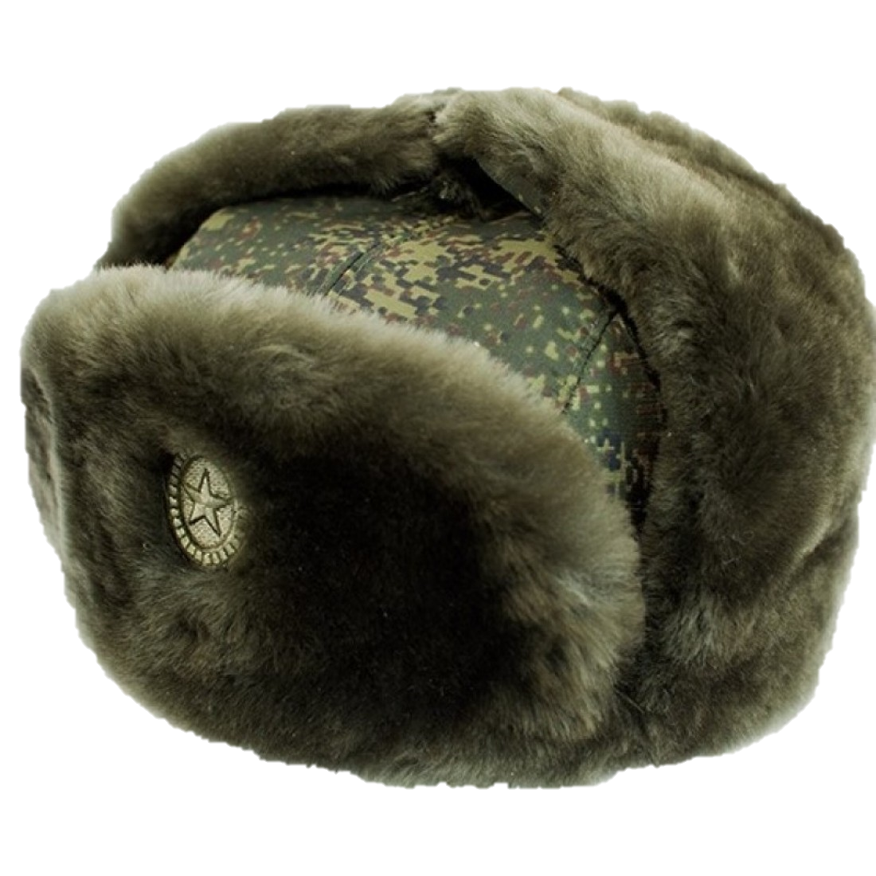
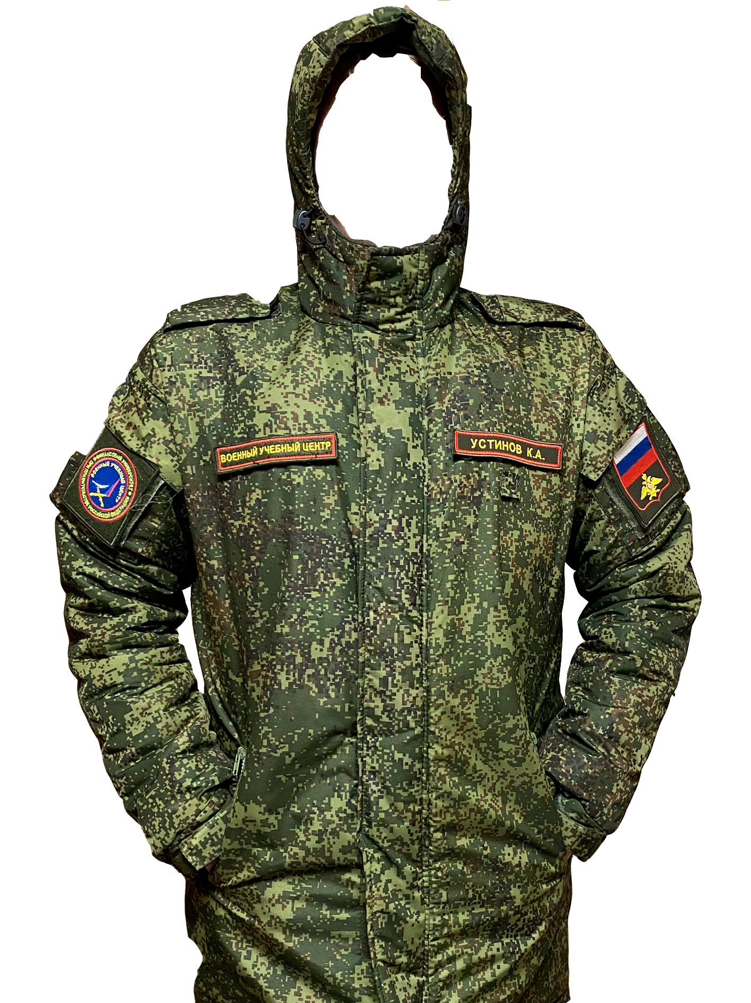
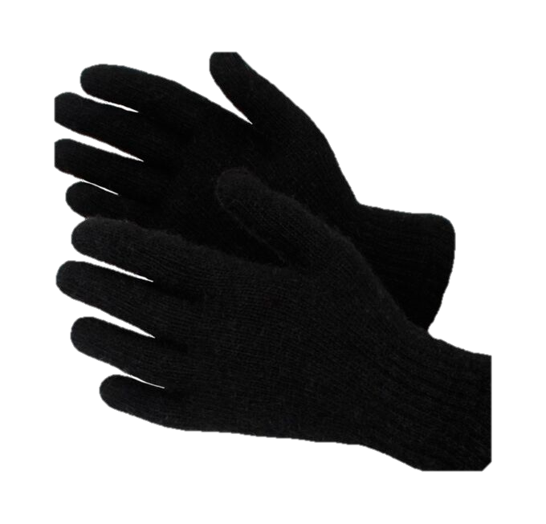
Шапка-ушанка
Нарукавный знак принадлежности к ВУЦ
Нарукавный знак ВС РФ
Зимние перчатки
Погончики ВУЦ
Нашивка на правый карман
Нашивка на левый карман

